Slide 1

Python语言程序设计
计算机基础教育研究所--2018.3

Slide 2
内容
1
程序设计基本方法
2
Python基础语法与编程思维
3
面向能力的系统库应用

Slide 3
计算机的概念
计算机是根据指令操作数据的设备
具备功能性和可编程性两个基本特性
功能性指对数据的操作，表现为数据计算、输入输出处理和结果存储等。
可编程性指它可以根据一系列指令自动地、可预测地、准确地完成操作者的意图

Slide 4
新计算时代的编程语言：Python语言
Why Python? Why now?
计算机技术是如何演进的？？
2008-2016 (8年+)
⇩
复杂信息系统时代
1981-2008 (27年)

网络和视窗时代

2016 -
1946-1981 (35年)
人工智能时代
计算机系统结构时代

Slide 5

新计算时代的编程语言：Python语言
Why Python? Why now?
计算机技术是如何演进的？？
2016 -
新计算时代
人类的问题
信息化程度
2008-2016 (8年+)
数据问题
1981-2008 (27年)
交互问题
1946-1981 (35年)
计算能力问题

Slide 6
新计算时代的编程语言：Python语言
2018年的计算技术…
计算机性能不再是解决一般问题的瓶颈
移动互联网普及
大数据、云计算、物联网、信息安全、机器学习、人工智能等
解决这些计算需求，用什么语言？

Slide 7
新计算时代的编程语言：Python语言
不同编程语言的初心和适用对象
编程语言 | 教学内容 | 计算思维 | 解决问题 | 适用对象
C | 指针、内存、数据类型 | 抽象计算机系统结构 | 性能 | 计算机类专业
Java | 对象、跨平台、运行时 | 抽象主客体关系 | 跨平台 | 软件类专业
C++ | 对象、多态、继承 | 抽象主客体关系 | 大规模程序 | 计算机类专业
VB | 对象、按钮、文本框 | 抽象交互逻辑 | 桌面应用 | 不确定
Python | 编程逻辑、第三方库 | 抽象问题求解和方法 | 各类问题 | 所有专业
各编程语言所处历史时期和使命不同，Python是计算时代演进的选择！

Slide 8


Python语言
Python语言是通用语言
Python语言是脚本语言
Python语言是开源语言
Python语言是跨平台语言
Python语言是多模型语言
Guido van Rossum
Python语言创立者
2002年，Python 2.x
2008年，Python 3.x
Notes:
Guido van Rossum（吉多·范罗苏姆）1982年获得阿姆斯特丹大学的数学和计算机科学的硕士学位，并于同年加入一个多媒体组织CWI，做调研员。1989年，他创立了Python语言。那时，他还在荷兰的CWI（Centrum voor Wiskunde en Informatica，国家数学和计算机科学研究院）。1991年初，Python发布了第一个公开发行版。Guido原居荷兰，1995移居到美国，并遇到了他现在的妻子。在2003年初，Guido和他的家人，包括他2001年出生的儿子Orlijn一直居住在华盛顿州北弗吉尼亚的郊区。随后他们搬迁到硅谷，从2005年开始就职于Google公司，其中有一半时间是花在Python上，现在Guido在为Dropbox工作。
Python是线上和线下的一种重要的编程语言。Python社区的人赋予他“仁慈大君” 的称号，这一称号直接来自英国肥皂剧《Monty Python飞行马戏团》。Guido当初之所以选中Python作为语言的名字，是因为他太喜欢这部肥皂剧了。
2002年，在比利时布鲁塞尔举办的自由及开源软件开发者欧洲会议上，吉多·范罗苏姆获得了由自由软件基金会颁发的2001年自由软件进步奖。
2003年五月，吉多获得了荷兰 UNIX用户小组奖。
2006年，他被美国计算机协会（ACM）认定为著名工程师。
2005年12月，吉多·范罗苏姆加入Google。他用Python语言为Google写了面向网页的代码浏览工具。在那里他把一半的时间用来维护Python的开发。
2012年12月7日，Dropbox宣布吉多·范罗苏姆加入Dropbox公司。

Slide 9
Python语言
优美简洁
C代码量的10%
强制可读性
较少的底层语法元素
多种编程方式
粘性跨平台
生态高产
>12万第三方库
避免重复造轮子
开放共享
创新想到做到
不囿操作系统平台
10x
10x

Slide 10
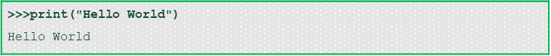
Python语言
编写Hello程序
使用Python语言编写的Hello程序只有一行代码
print(“Hello World”)
第一行的“>>>”是Python语言运行环境的提示符
第二行是Python语句的执行结果

Slide 11
Python语言
C语言的Hello程序
#include <stdio.h>
int main(void)
{
printf("Hello World\n");
return 0;
}
一般来说，同样功能的程序，Python语言实现的代码行数仅相当于C语言的1/5至1/10，简洁程度取决于程序的复杂度和规模。

Slide 12
Python语言
Python语言的特点：脚本语言 + 语句执行
例1：
print(“Hello World!大家好!")
例2：
sum = 99999 * 99999
print(sum)
例3：
months="JanFebMarAprMayJunJulAugSepOctNovDec"
n = 4
monthAbbrev = months[(n-1)*3:(n-1)*3+3]
print(monthAbbrev)

Slide 13
Python语言
Python语言的特点：简洁 + 强制可读性
例4：
def mean(numbers):
s = 0.0
for num in numbers:
s = s + num
return s / len(numbers)
nums = [0,1,2,3,4,5,6,7,8,9]
print(mean(nums))

Slide 14
Python语言
Python语言的特点：跨平台 + 开源
http://pypi.python.org/
目前有12万个开源库，覆盖各类计算问题
例5：
from random import random
rnd = random()*10
print(rnd)

Slide 15
Python语言
API ！= 生态
API ！= 生态
以开源项目为代表的大量第三方库
Python语言提供>12万个第三方库
库的建设经过野蛮生长和自然选择
同一功能，Python语言提供2个以上第三方库
库之间相互关联使用，依存发展
Python库广泛联系，逐级封装
社区庞大，新技术更迭迅速
AlphaGo深度学习算法采用Python语言开源

Slide 16
Python语言
理解和运用计算生态
学会使用第三方库
做更有意义的事儿！！
Web开发/数据分析/机器学习/嵌入式开发/….
理解快速开发理念
更有意义的做事情！！
避免重复造轮子/集成创新/站在巨人的肩膀上/….
建立对信息世界的新认识
做个更有意义的人！！
合作与创新/贡献与分享/想法与现实/….

Slide 17

Python开发环境配置
安装
到Python主页下载并安装Python基本开发和运行环境，网址：www.python.org/downloads/
根据操作系统不同选择不同版本
下载相应的Python 3.0系列版本程序

Slide 18
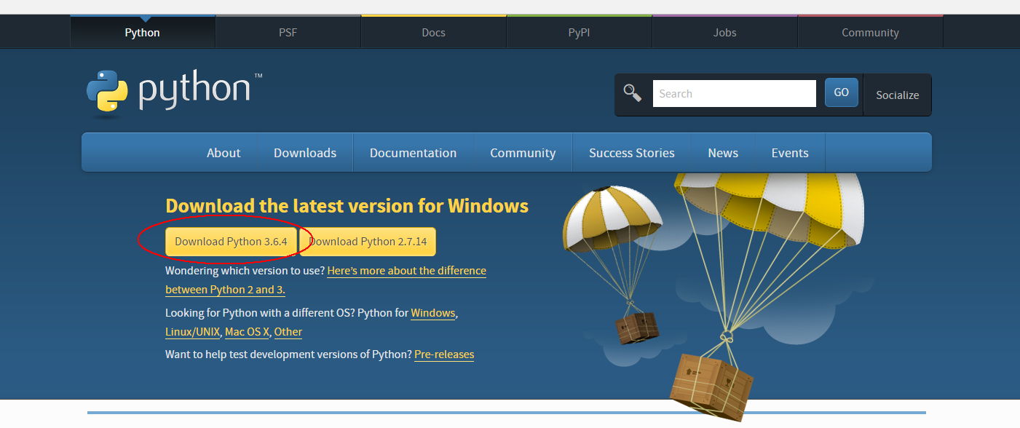
Python开发环境配置
安装

Slide 19
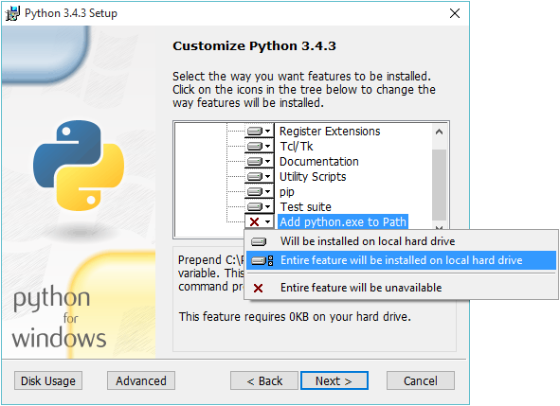
Python开发环境配置
安装

Slide 20
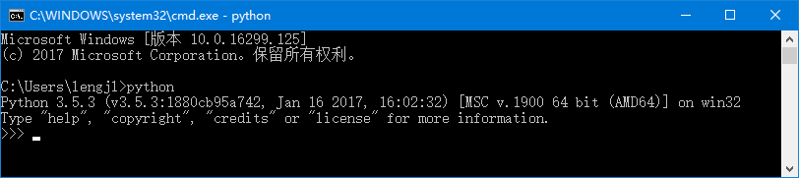
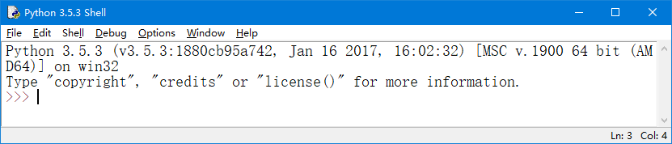
Python开发环境配置
启动
方法1：启动Windows命令行工具，输入python
方法2：调用IDLE来启动Python窗口化运行环境

Slide 21
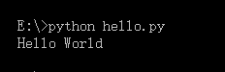
Python开发环境配置
启动
方法3：按照语法格式编写代码，编写可以用任何文本编辑器(如：记事本)，保存扩展名为”.py”的文本文件，然后调用python程序执行。
方法4：将Python集成到Eclipse、PyCharm等面向较大规模项目开发的集成开发环境中

Slide 22
程序的基本编写方法
IPO程序编写方法
输入数据
输入（Input）是一个程序的开始。程序要处理的数据有多种来源，形成了多种输入方式，包括：文件输入、网络输入、控制台输入、交互界面输出、随机数据输入、内部参数输入等。
输入数据
处理数据
处理数据
处理（Process）是程序对输入数据进行计算产生输出结果的过程。计算问题的处理方法统称为“算法”，它是程序最重要的组成部分。可以说，算法是一个程序的灵魂。
输出数据
输出数据
输出（Output）是程序展示运算成果的方式。程序的输出方式包括：控制台输出、图形输出、文件输出、网络输出、操作系统内部变量输出等。

Slide 23
程序的基本编写方法
IPO程序编写方法
微实例1.1圆面积的计算
输入：圆半径raduis
处理：计算圆面积area = π * radius * radius （此处，π取3.1415）
输出：圆面积area

Slide 24
程序的基本编写方法
使用计算机解决问题
分析问题分析问题的计算部分
划分边界划分问题的功能边界
设计算法设计问题的求解算法
编写程序，编写问题的计算程序
调试测试，调试和测试程序
升级维护，适应问题的升级维护

Slide 25
Python语言教学实施方案
理解计算生态
->零散标准/第三方库运用
Python
基本语法实践
->基础语法及编程思维
数学库、随机库、基本绘图库
正则表达式库、GUI库……
数字类型
字符串类型
分支与循环
函数
列表类型
字典类型
运用计算生态
->面向能力的系列库运用
文本分析：jieba - nltk
数据处理：numpy-matplotlib-pands
网络爬虫：requests-bs4-re
机器学习：scikit-learn-tensorflow
……

Slide 26
Python语言的版本更迭
更高级别的3.0系列不兼容早期2.0系列
2008年至今，版本更迭带来大量库函数的升级替换，Python语言的版本更迭痛苦且漫长
到今天，Python 3.x系列已经成为主流

Slide 27
Python常见图形库
GUI图形用户界面
简单平面绘图
-- Tkinter（内置）
-- PyQt
-- wxPython(wxWidget)
-- pyGTK
-- turtle
-- graphics
1
2
图形
数据可视化
4
图形/图像/多媒体
3
--pyGame
--Panda3D/cocos2D
--pyOGRE
--PIL
-- matplotlib
-- pychart
--TVTK
--mayavi

Slide 28

Python的计算生态
以开源项目为代表的大量第三方库
Python语言提供>12万个第三方库
1
经过竞争发展和自然选择
同一功能，提供2个以上第三方库
库之间相互关联，依存发展
Python库广泛联系，逐级封装
2
3
社区庞大，新技术迅速更迭
Enthought图形社区
开源思想深入演化和发展，形成了计算生态

Slide 29
Python的计算生态
Python 语言从诞生之初致力于开源开放，建立了全球最大的编程计算生态。
Python 官方网站提供了第三方库索引功能
https://pypi.python.org/pypi
由于Python 有非常简单灵活的编程方式，很多采用C、C++等语言编写的专业库可以经过简单的接口封装供Python 语言程序调用。这样的粘性功能使得Python 语言成为了各类编程语言之间的接口，俗称Python 语言为“胶水语言”。
Python第三方程序包括库（library）、模块（module）、类（class）和程序包（Package）等多种命名，统一将这些可重用代码统称为“库”。
在计算生态思想指导下，编写程序的起点不再是探究每个具体算法的逻辑功能和设计，而是尽可能利用第三方库进行代码复用，探究运用库的系统方法。这种像搭积木一样的编程方式，称为“模块编程”
Notes:
Python 内置的库称为标准库，其他库称为第三方库
每个模块可能是标准库、第三方库、用户编写的其他程序或对程序运行有帮助的资源等。
模块编程与模块化编程不同，模块化编程主张采用自顶向下设计思想，主要开展耦合度低的单一程序设计与开发，而模块编程主张利用开源代码和第三方库作为程序的部分或全部模块，搭积木一样编写程序。

Slide 30
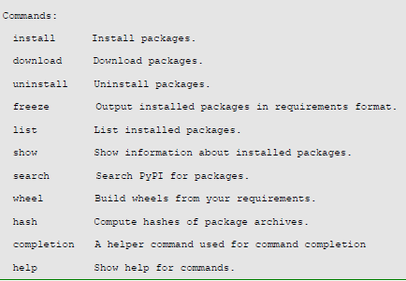
第三方库的安装
Python 第三方库依照安装方式灵活性和难易程度有三个方法，建议读者依次使用，能够将第三方库安装成功，
这三个方法是：pip 工具安装、自定义安装和文件安装。
Notes:
第三方库需要安装后才能使用。由于Python 语言经历了版本更迭过程，而且，第三方库由全球开发者分布式维护，缺少统一的集中管理，因此，Python的第三方库曾经一度制约了Python 语言的普及和发展。随着官方pip 工具的应用，Python 第三方库的安装变得十分容易。
pip 是Python 内置命令，需要通过命令行执行，执行pip -h 命令将列出pip 常用的子命令，注意，不要在IDLE 环境下运行pip 程序。
:\>pip -h

Slide 31
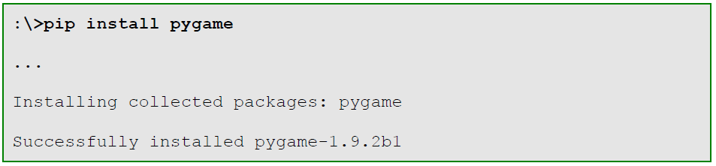
第三方库的安装
pip 支持安装（install）、下载（download）、卸载（uninstall）、列表（list）、查看（list）、查找（search）等一系列安装和维护子命令。
安装一个库的命令格式如下，例如：
pip install <拟安装库名>
例如，安装pygame 库，pip 工具默认从网络上下载pygame 库安装文件并自动安装到系统中。

Slide 32
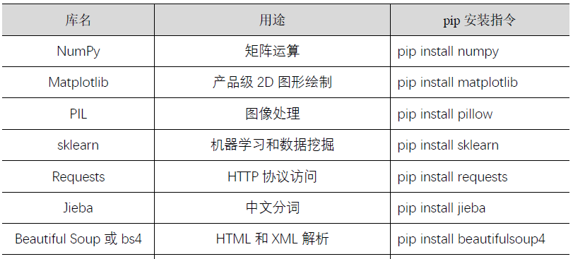
第三方库的安装
常用第三方库

Slide 33
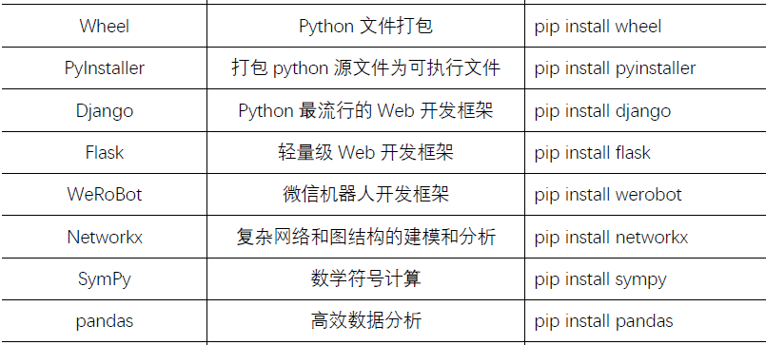
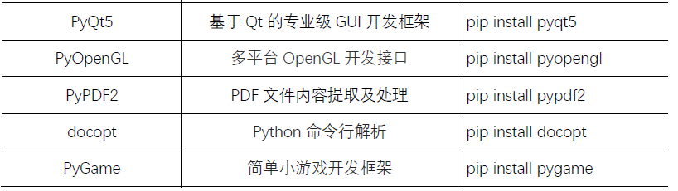
第三方库的安装
常用第三方库

Slide 34
第三方库的安装

Slide 35
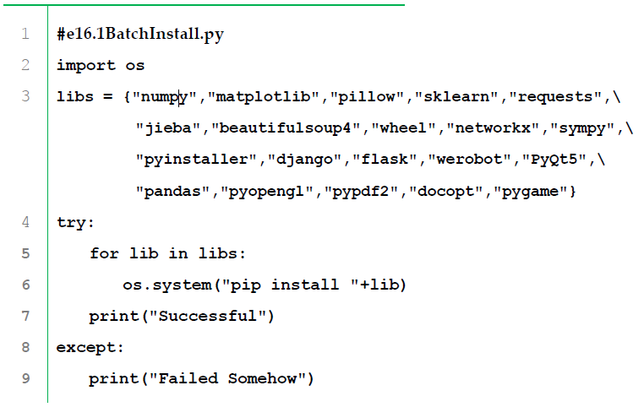
第三方库的安装
批量安装

Slide 36
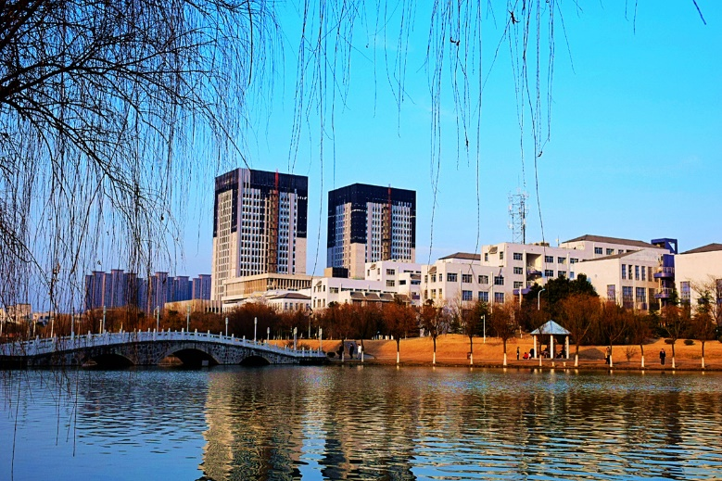
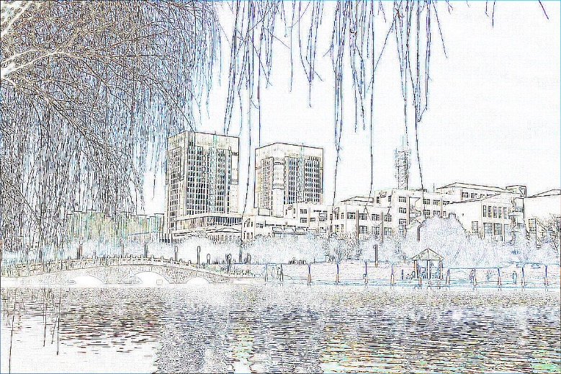
Python实例展示
from PIL import Image
from PIL import ImageFilter
im = Image.open('Beijing.jpg')
om = im.filter(ImageFilter.CONTOUR)
om.save('BeijingContour.jpg')
5行代码
图像的轮廓效果

Slide 37
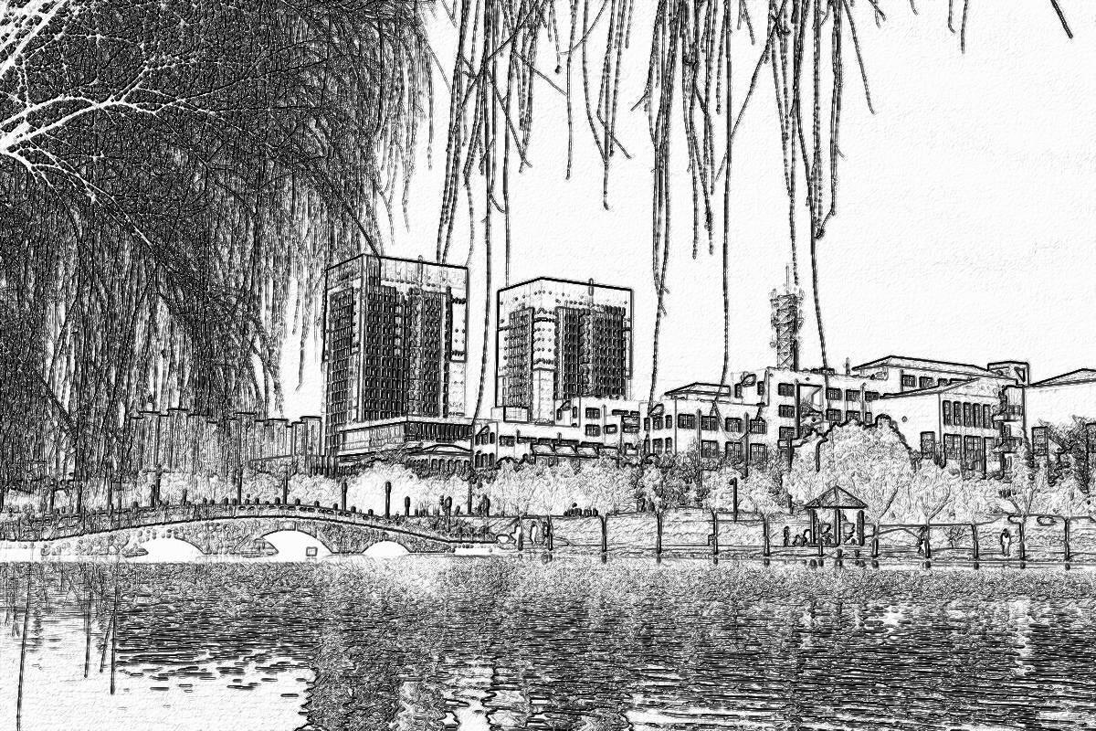
Python实例展示
from PIL import Image
import numpy as np
a = np.array(Image.open(‘hfut.jpg').convert('L')).astype('float')
depth = 10
grad = np.gradient(a)
grad_x, grad_y = grad
grad_x = grad_x*depth/100
grad_y = grad_y*depth/100
A = np.sqrt(grad_x**2 + grad_y**2 + 1)
uni_x = grad_x/A
uni_y = grad_y/A
uni_z = 1/A
vec_el = np.pi/2.2
vec_az = np.pi/4
dx = np.cos(vec_el)*np.cos(vec_az)
dy = np.cos(vec_el)*np.sin(vec_az)
dz = np.sin(vec_el)
b = 255*(dx*uni_x + dy*uni_y + dz*uni_z)
b = b.clip(0,255)
im = Image.fromarray(b.astype('uint8'))
im.save(‘hfutHD.jpg')
21行代码
图像的手绘效果

Slide 38
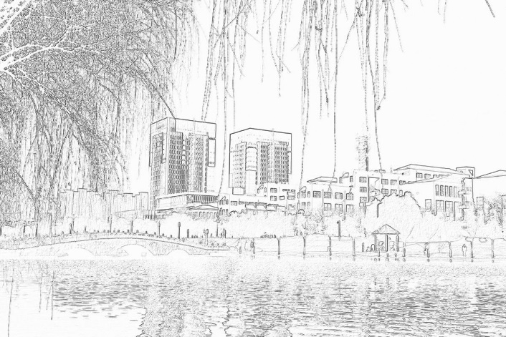

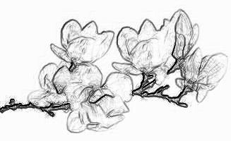
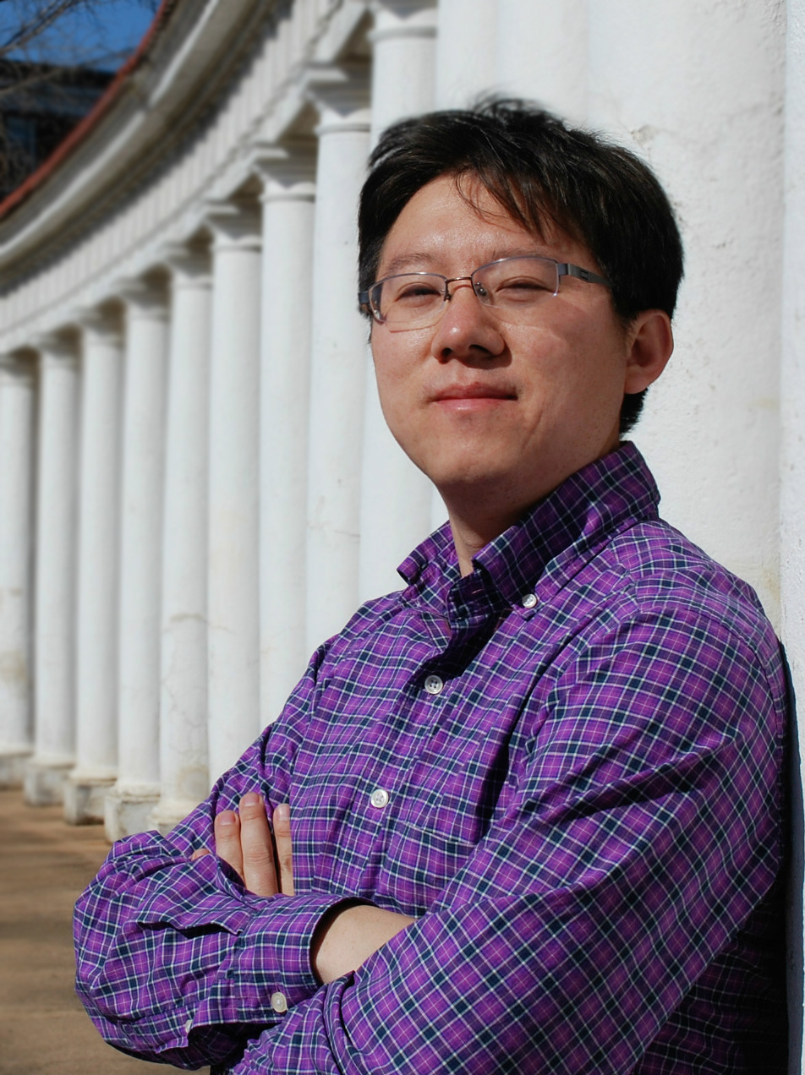
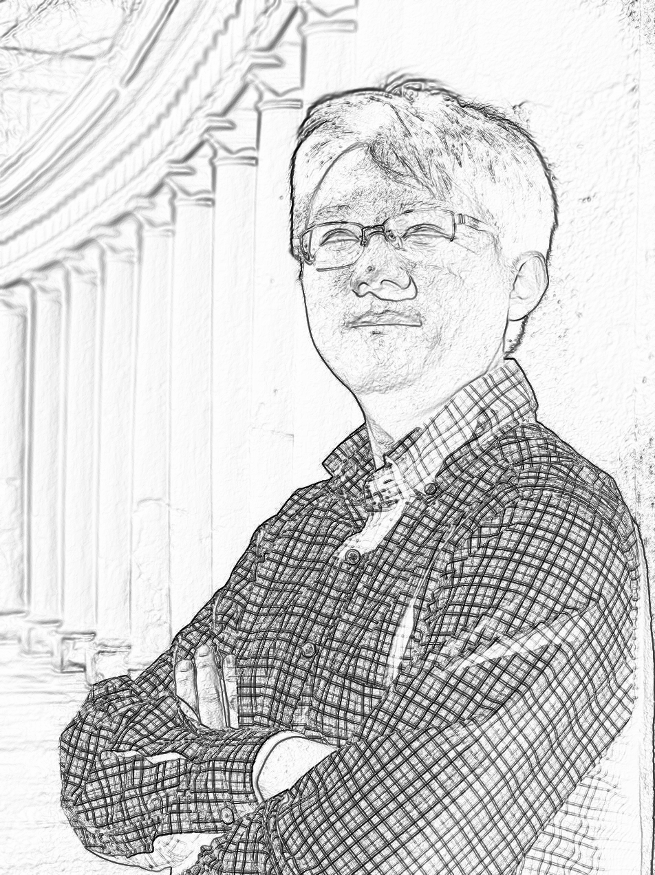

Python实例展示

Slide 39


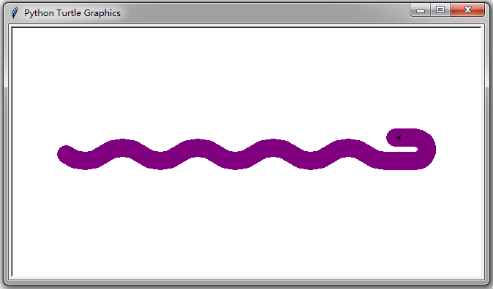
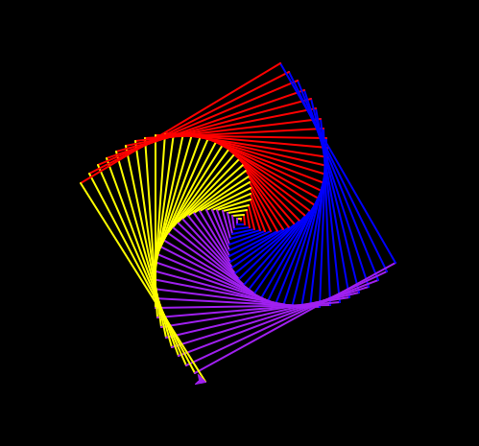
Python实例展示

Slide 40
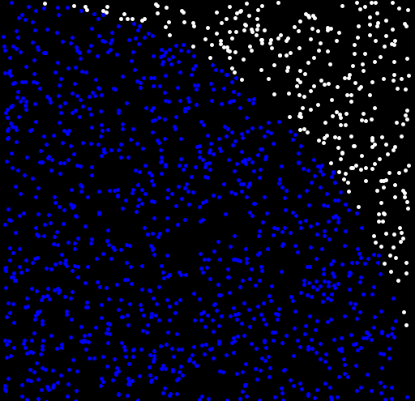

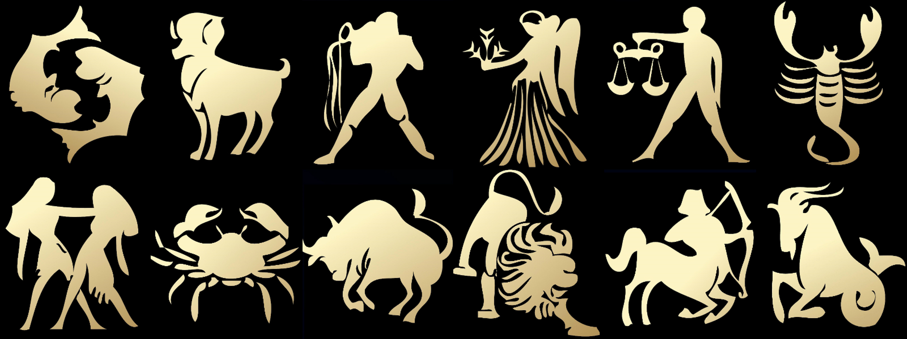
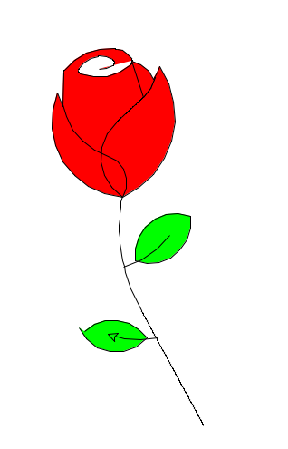
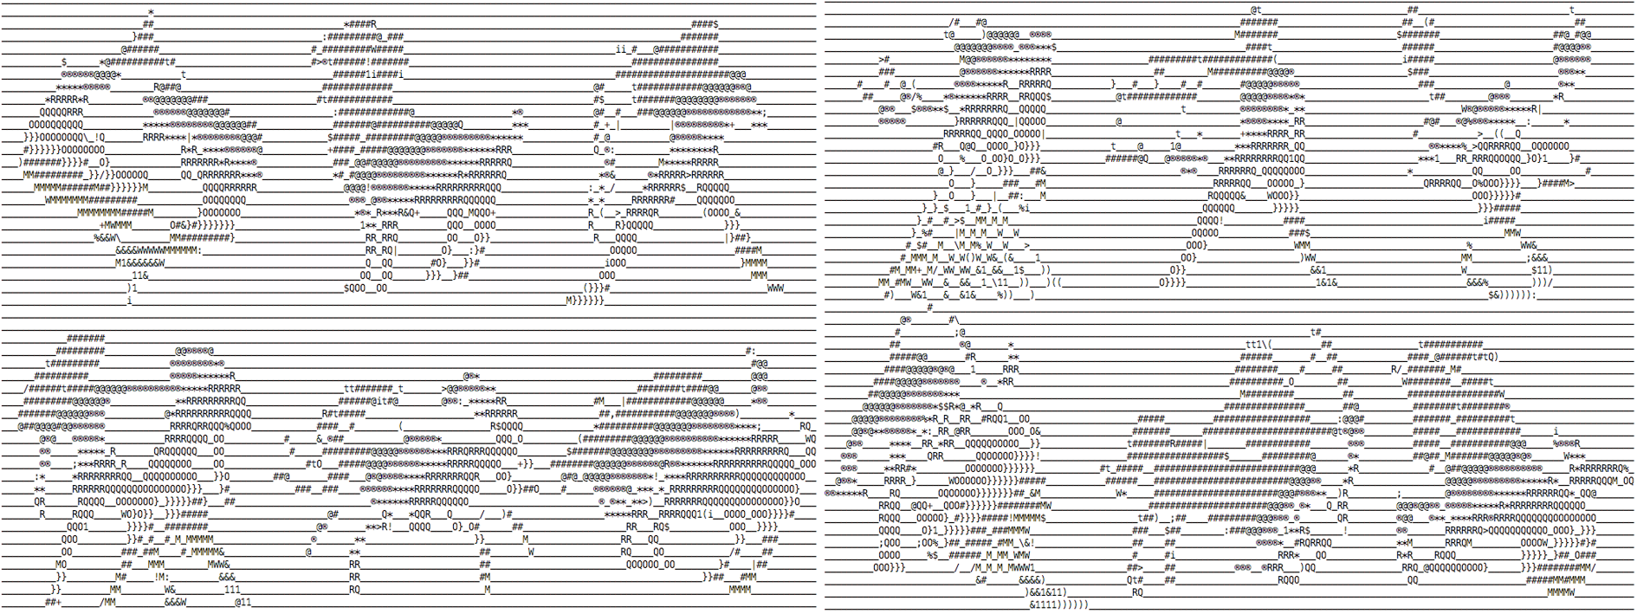
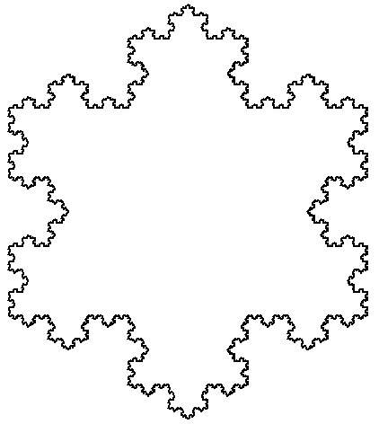
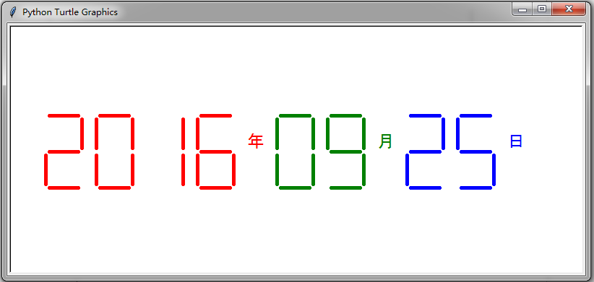
Python实例展示
《哈姆雷特》
《三国演义》
人物出场次数统计

Slide 41
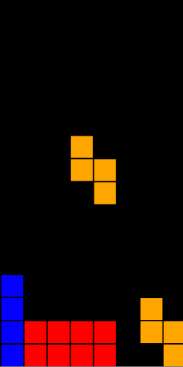
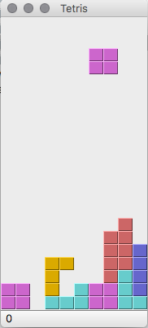
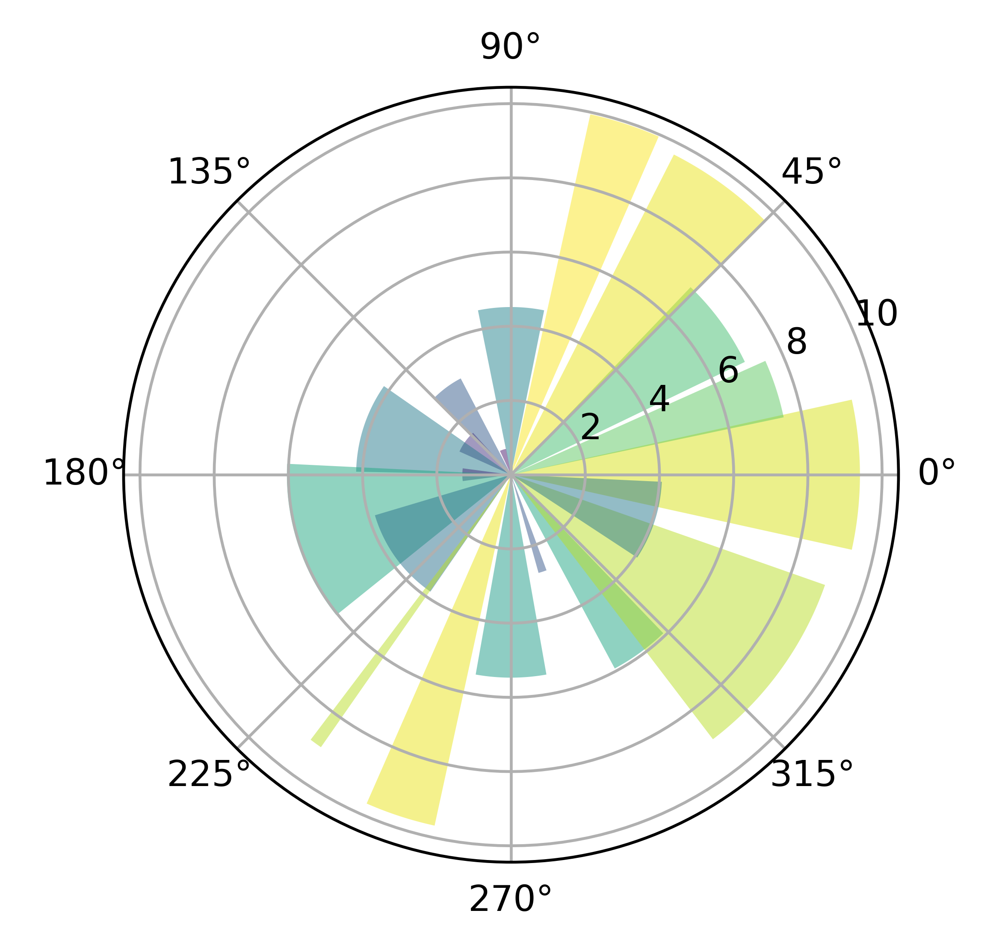
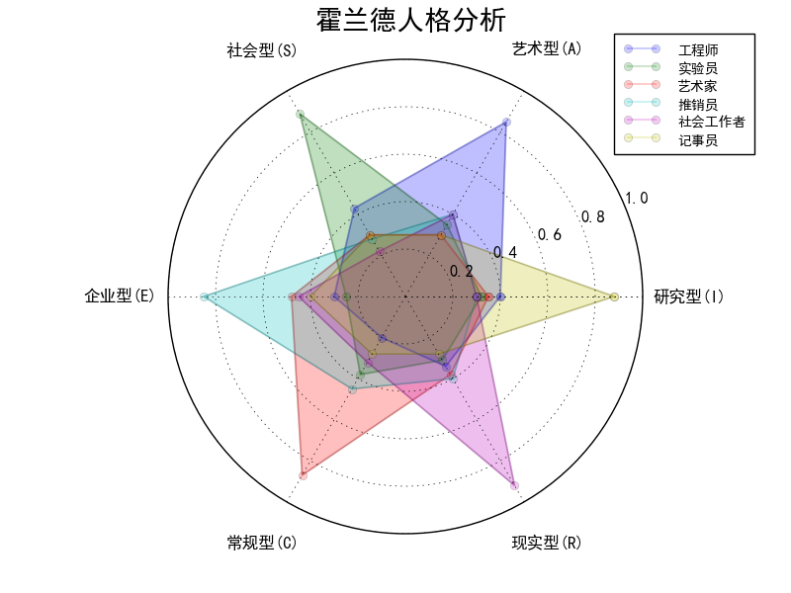
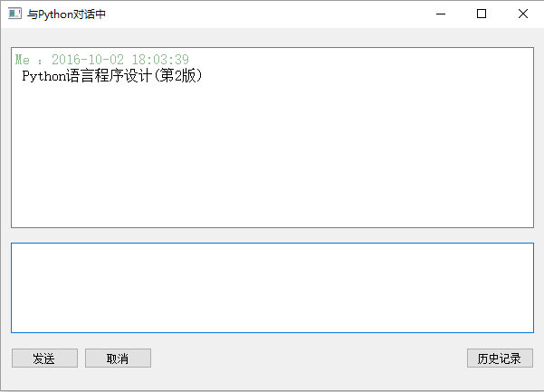
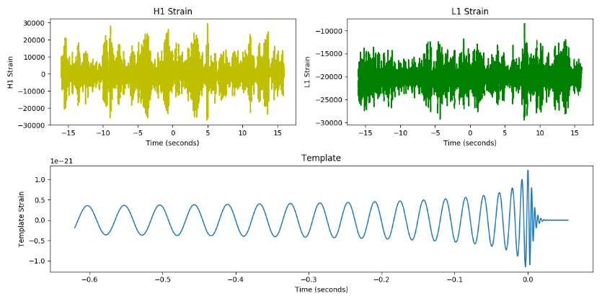
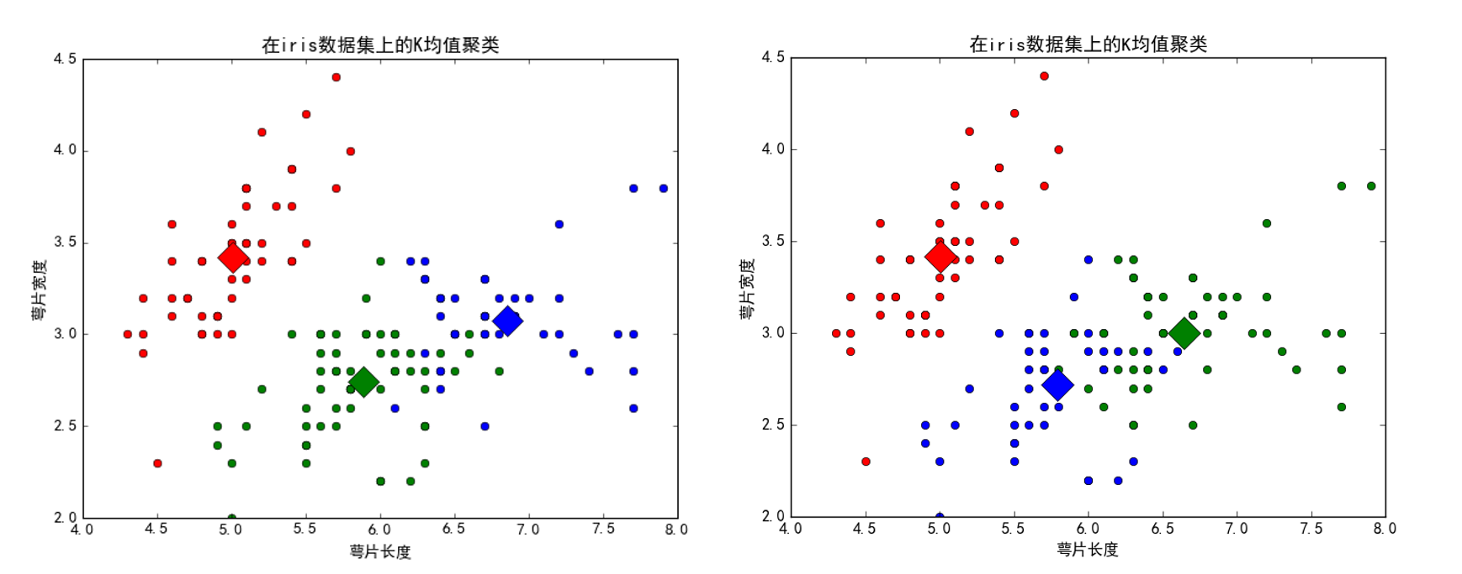
Python实例展示

Slide 42
PART Ⅰ基本数据及运算
1
基本数据
2
基本运算

Slide 43
基本数据
Number ： 整型、实型、复型
String：
类型转换函数：
int( )
float( )
complex( )
chr( )
bin( )
oct( )
hex( )

Slide 44
基本运算
算术运算
算符 | 描述 | 实例
+ | 加 - 两个对象相加 | a + b 输出结果 30
- | 减 - 得到负数或是一个数减去另一个数 | a - b 输出结果 -10
* | 乘 - 两个数相乘或是返回一个被重复若干次的字符串 | a * b 输出结果 200
/ | 除 - x除以y | b / a 输出结果 2
% | 取模 - 返回除法的余数 | b % a 输出结果 0
** | 幂 - 返回x的y次幂 | a**b 为10的20次方， 输出结果 100000000000000000000
// | 取整除 - 返回商的整数部分 | 9//2 输出结果 4 , 9.0//2.0 输出结果 4.0

Slide 45
基本运算
关系运算
算符 | 描述 | 实例
== | 等于 - 比较对象是否相等 | (a == b) 返回 False。
!= | 不等于 - 比较两个对象是否不相等 | (a != b) 返回 true.
<> | 不等于 - 比较两个对象是否不相等 | (a <> b) 返回 true。这个运算符类似 != 。
> | 大于 - 返回x是否大于y | (a > b) 返回 False。
< | 小于 - 返回x是否小于y。所有比较运算符返回1表示真，返回0表示假。这分别与特殊的变量True和False等价。 | (a < b) 返回 true。
>= | 大于等于 - 返回x是否大于等于y。 | (a >= b) 返回 False。
<= | 小于等于 - 返回x是否小于等于y。 | (a <= b) 返回 true。

Slide 46
基本运算
逻辑运算
运算符 | 逻辑表达式 | 描述 | 实例
and | x and y | 布尔"与" - 如果 x 为 False，x and y 返回 False，否则它返回 y 的计算值。 | (a and b) 返回 20。
or | x or y | 布尔"或" - 如果 x 是非 0，它返回 x 的值，否则它返回 y 的计算值。 | (a or b) 返回 10。
not | not x | 布尔"非" - 如果 x 为 True，返回 False 。如果 x 为 False，它返回 True。 | not(a and b) 返回 False

Slide 47
基本运算
位运算
运算符 | 描述 | 实例
& | 按位与运算符：参与运算的两个值,如果两个相应位都为1,则该位的结果为1,否则为0 | (a & b) 输出结果 12 ，二进制解释： 0000 1100
| | 按位或运算符：只要对应的二个二进位有一个为1时，结果位就为1。 | (a | b) 输出结果 61 ，二进制解释： 0011 1101
^ | 按位异或运算符：当两对应的二进位相异时，结果为1 | (a ^ b) 输出结果 49 ，二进制解释： 0011 0001
~ | 按位取反运算符：对数据的每个二进制位取反,即把1变为0,把0变为1 。~x 类似于 -x-1 | (~a ) 输出结果 -61 ，二进制解释： 1100 0011，在一个有符号二进制数的补码形式。
<< | 左移动运算符：运算数的各二进位全部左移若干位，由 << 右边的数字指定了移动的位数，高位丢弃，低位补0。 | a << 2 输出结果 240 ，二进制解释： 1111 0000
>> | 右移动运算符：把">>"左边的运算数的各二进位全部右移若干位，>> 右边的数字指定了移动的位数 | a >> 2 输出结果 15 ，二进制解释： 0000 1111

Slide 48
www.themegallery.com
ThankYou!
www.hfut.edu.cn

